Slide 1
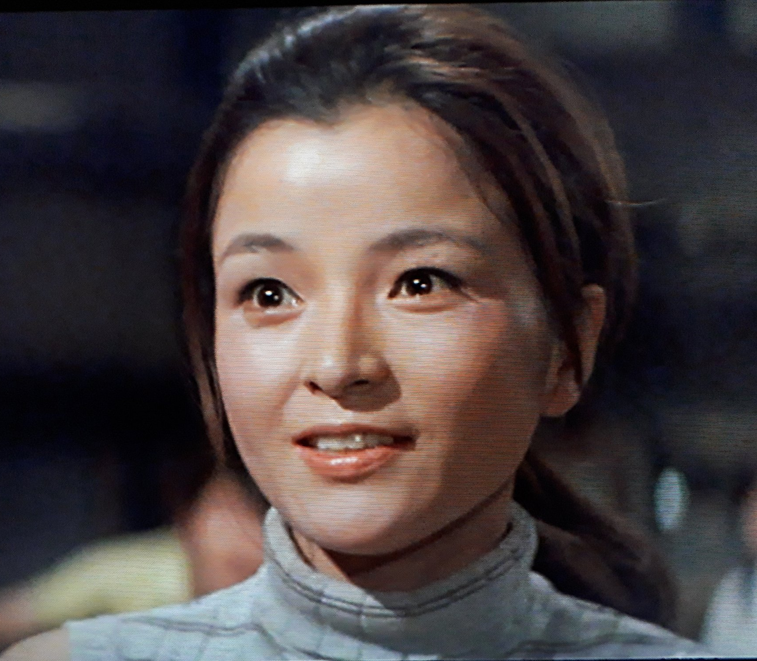

Slide 2
お兄ちゃん

